Slide 1
Здоровый образ жизни. Биологические ритмы и их влияние на работоспособность человека

Slide 2
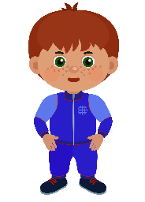
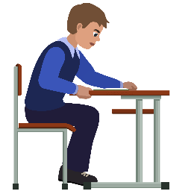
Здоровье
Составляющие здоровья:
полное физическое, духовное, умственное и социальное благополучие;
нормальное функционирование организма в системе «человек – окружающая среда»;
умение приспосабливаться к постоянно меняющимся условиям существования в окружающей среде;
отсутствие болезни;
способность к полноценному выполнению основных социальных функций.
Здоровье — это состояние физического, духовного и социального благополучия, а не только отсутствие болезней и физических дефектов.

Slide 3
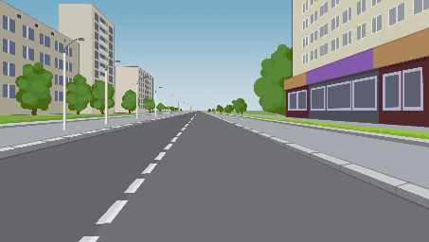
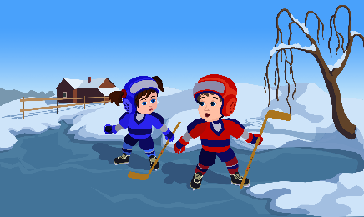
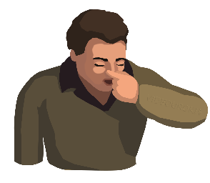
Основные группы факторов, влияющих на здоровье
Биологические факторы (20%)
Окружающая среда (20%)
Индивидуальный образ жизни (50%)
Срок службы здоровья (10%)

Slide 4
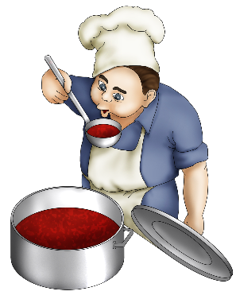
Здоровый образ жизни
Здоровый образ жизни — система поведения и привычек человека, направленная на обеспечение определённого уровня здоровья.
Человек сам должен хотеть вести здоровый образ жизни.
Для здорового образа жизни необходим режим жизнедеятельности.

Slide 5
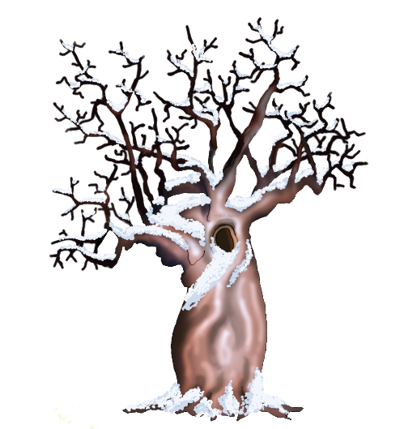
Ритмичность
Ритмичная деятельность является одним из основных законов жизни и одной из основ любого труда.

Slide 6
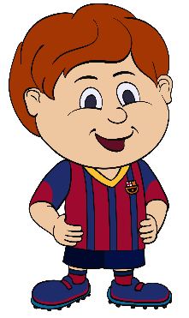
Ритмичность
Рациональное сочетание элементов режима жизнедеятельности обеспечивает более продуктивную работу человека и высокий уровень здоровья.
В период физических нагрузок повышается обмен веществ, усиливается кровообращение, дыхание.
В период умственных нагрузок наступает пик мозговой активности.

Slide 7
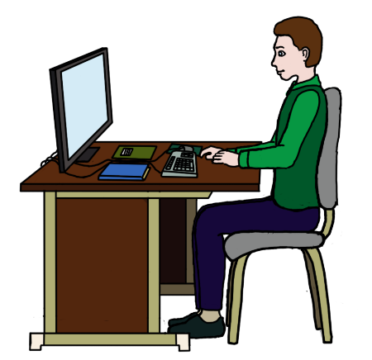
Отдых
Наиболее эффективным средством для восстановления работоспособности является активный отдых.
Важнейшей составляющей отдыха является сон!
Нельзя засиживаться за компьютером до глубокой ночи!

Slide 8
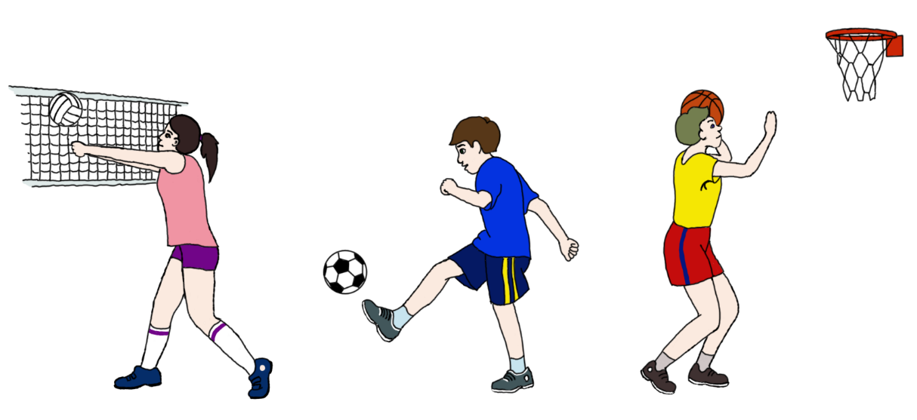
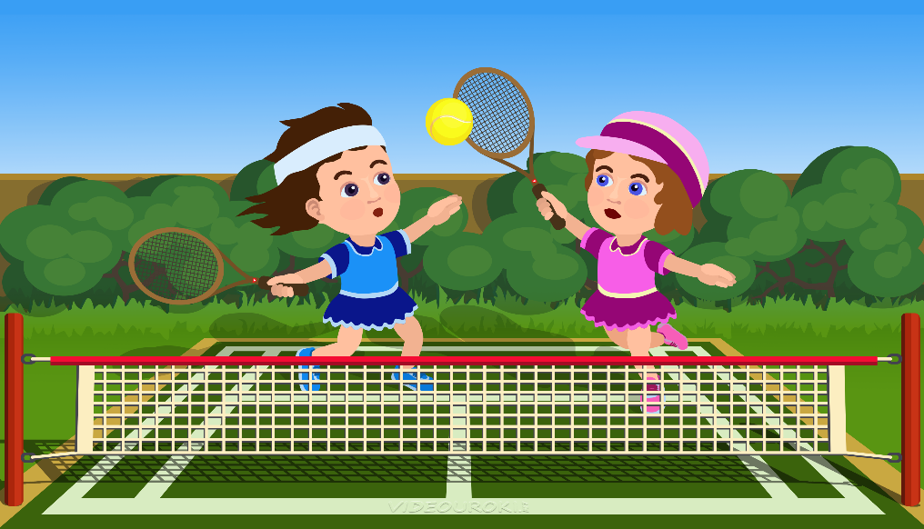
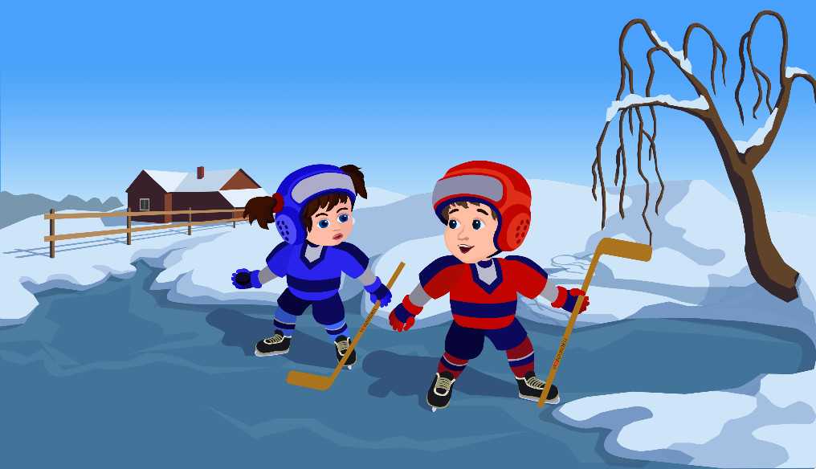
Спорт
Очень полезно чередовать физические и умственные нагрузки!
Желательно записаться в спортивную секцию!

Slide 9
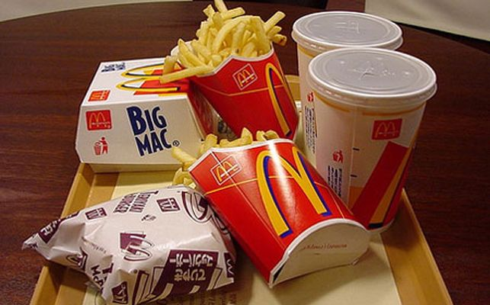
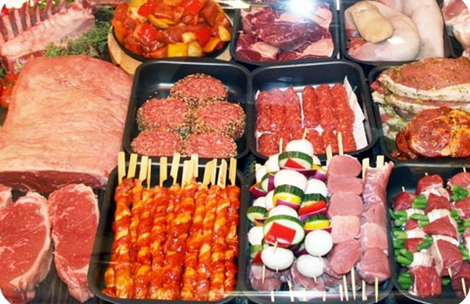
Правильное питание
Нужно стараться получать с пищей правильное соотношение жиров, белков и углеводов, а также витамины и воду.

Slide 10
Биологические ритмы
Биологический ритм — это периодически повторяющиеся изменения характера и интенсивности биологических процессов и явлений в организме человека.
Работоспособность «совы»
Средняя работоспособность
Работоспособность «жаворонка»
Работоспособность
6
9
12
15
18
21
24
3
6
Время суток

Slide 11
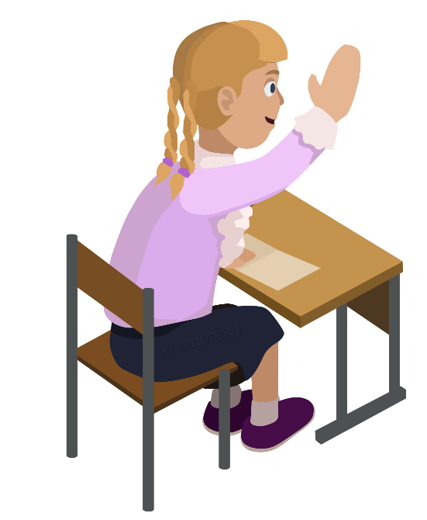
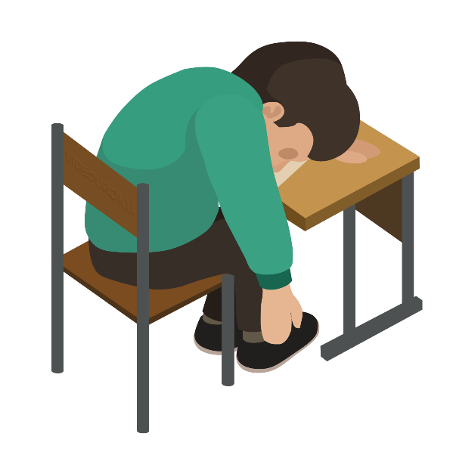
Утомление
Рано или поздно наступает утомление вследствие длительной физической или умственной активности.
Если очередная нагрузка постоянно наступает в период неполного восстановления сил, то человек может переутомиться.

Slide 12
Как избежать переутомления?
Так, пора отдохнуть...
Правильно оценивать своё состояние.
Соблюдать свои биологические ритмы, стараться вести здоровый образ жизни.
Спать не менее восьми часов в сутки.
Систематическое недосыпание неминуемо вызовет переутомление, что приведёт к снижению успеваемости и работоспособности!

Slide 13
Основные выводы
Здоровый образ жизни предполагает физическую нагрузку, оптимальный режим труда и отдыха, правильное питание, достаточную двигательную активность, личную гигиену и отрицательное отношение к вредным привычкам.
Для сохранения высокой работоспособности необходимо знать свои биологические ритмы и выработать соответствующий режим жизнедеятельности.
Систематическое недосыпание и неправильное распределение нагрузок может привести к переутомлению, которое пагубно скажется на здоровье.
1.
2.
3.

